Slide 1
第五章 功率放大电路
本章教学主要内容
第一节 功率放大电路的特点及分类
第二节 基本OCL电路与交越失真
第三节 无失真的OCL电路
第四节 集成功率放大电路
第五节 丁类音频功率放大器

Slide 2
第一节 功率放大电路的特点及分类
一、概述
功率放大电路是一种以输出较大功率为目的的放大电路。为了获得大的输出功率，必须使
  输出信号电压大；
  输出信号电流大；
  放大电路的输出电阻与负载匹配。
功率放大器实质上也是能量转换电路，它的主要
特点就是工作在大信号状态下(接近电源电压接近以伏V
为单位）。

Slide 3
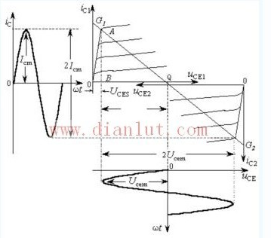
电压放大与功率放大的区别：
1、任务不同：
电压放大— 不失真地提高输入信号的幅度，以驱动后面
的功率放大级，通常工作在小信号状态。
功率放大— 信号不失真或轻度失真的条件下提高输出功
率，通常工作在大信号状态。
2、分析方法不同：
电压放大— 微变等效电路法和图解法
功率放大— 图解法

Slide 4
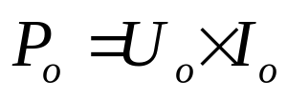

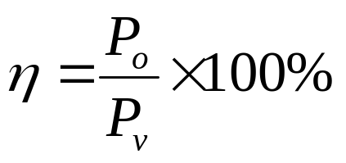
二、功率放大电路特点
1、输出功率要大，输出电阻要小
直流电源提
供的总功率
2、效率要高
3、非线性失真γ要小
大信号工作状态
4、要有过载保护，散热要好：电流大、温升高。

Slide 5
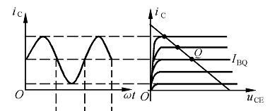
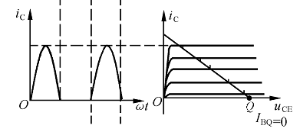
三、分类
1、按功放管工作状态（导通时间的长短）分：
（1）甲类（A类）工作状态
输入信号的整个周期内
晶体管都是导通的。
管耗大、效率低
（2）乙类（B类）工作状态
输入信号的半个周期内
晶体管导通。
波形半周失真，效率提高

Slide 6
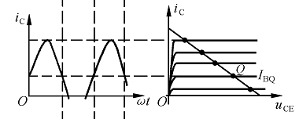
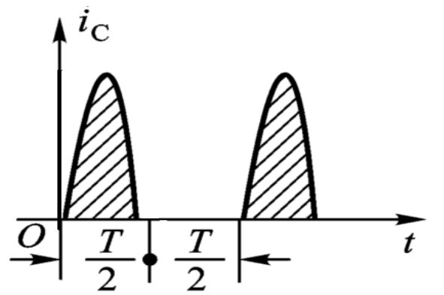
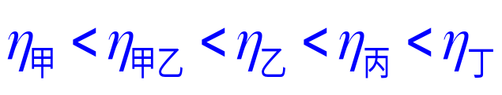
（3）甲乙类（AB类）工作状态
介于甲类和乙类之间晶体管
的导通时间大于半个周期，
小于一个周期。
效率提高，失真不易恢复
（4）丙类（C类）工作状态
晶体管的导通时间小于半个周期。
（5）丁类（D类）工作状态
晶体管处于开关状态，在输入信号的半个周期内饱和导通；
另外半个周期，晶体管截止。
五类功放的效率满足下式：
（6）结论

Slide 7
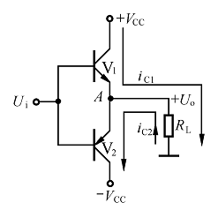
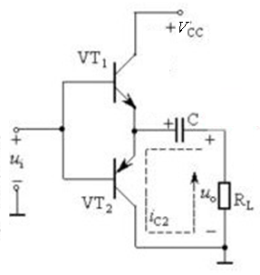
2、按电路形式划分：
（1） OCL功率放大电路
无输出电容互补对称功率放大电路
→ 双电源供电
（2） OTL功率放大电路
有输出电容互补对称功率放大电路
→ 单电源供电，有输出大电容

Slide 8
第二节 基本OCL电路与交越失真
一、电路组成
（1） V₁和V₂管是一对对称的异型晶体管，都工作在乙类状态；
（2） V₁和V₂管分别与负载组成射极跟随器；
（3）采用±Vcc 两组电源供电。
两管交替工作，一只在输入信号正半周导通，另一只在
负半周导通，犹如一推一挽，在负载上合成完整的波形。

Slide 9

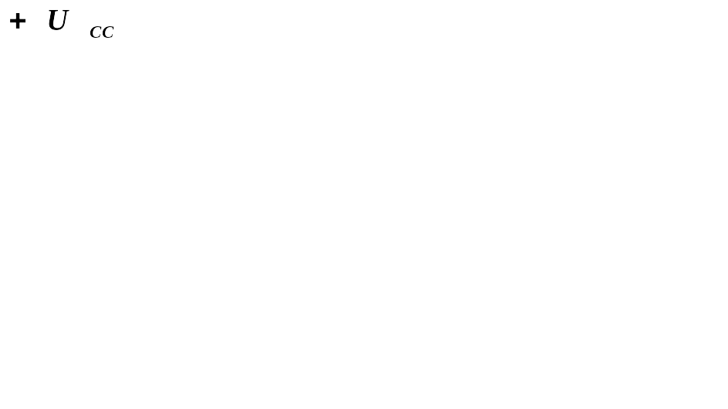

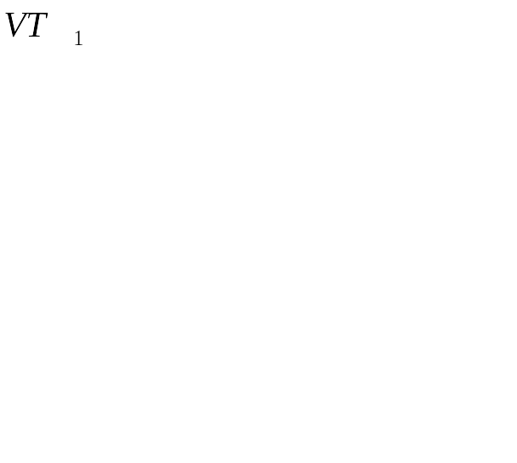
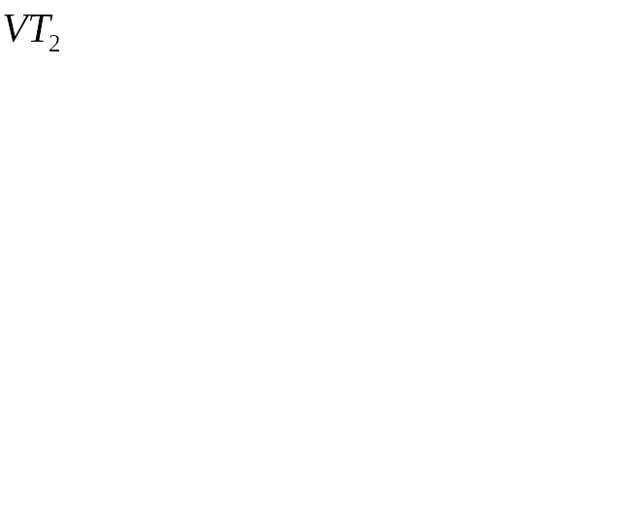
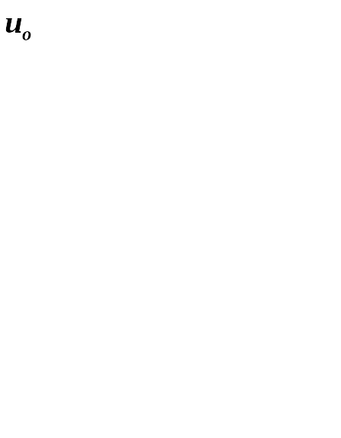
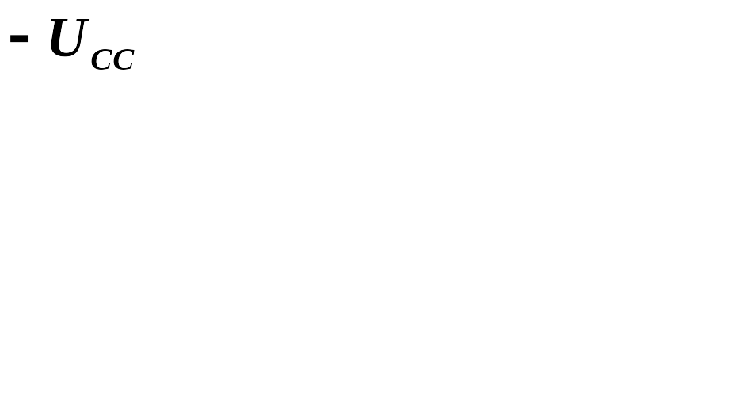
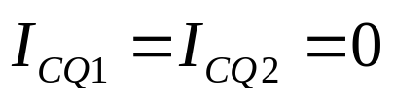
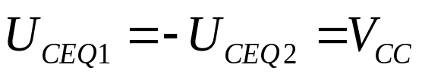

注：以下分析中的三极管均为
理想三极管。
二、工作原理
静态分析
两管基极的静态电位为零
两管均截止

Slide 10




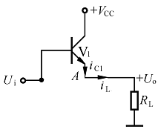

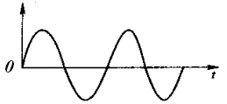


动态分析
输入信号在正半周的情况
V₁导通，V₂截止
V₁与 组成射极跟随器
在 上得到上半周波形

Slide 11
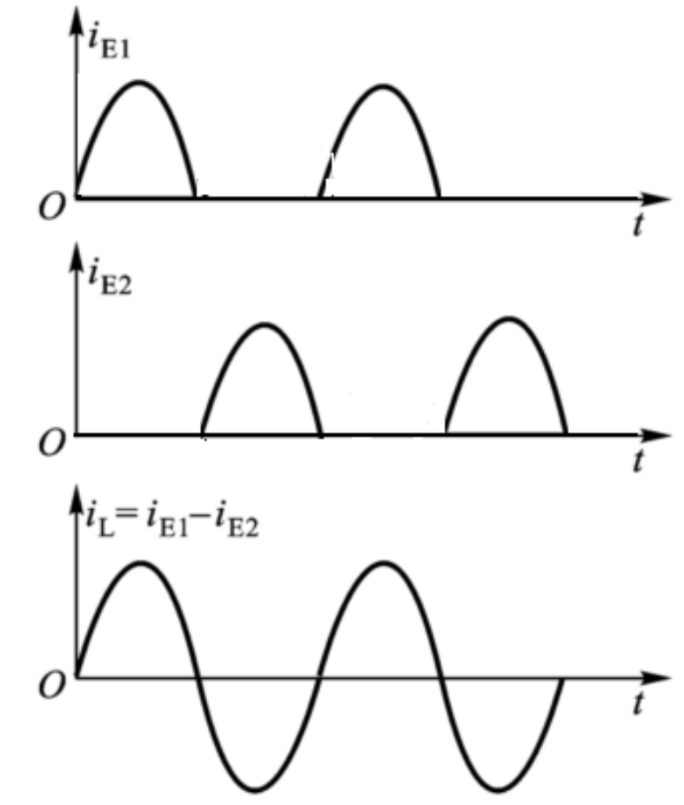
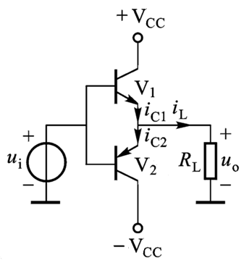
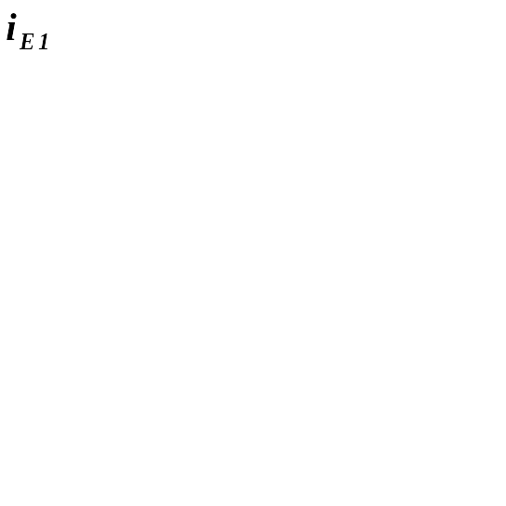

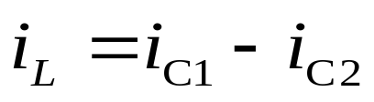

Slide 12
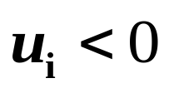
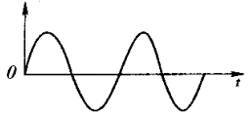

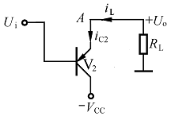


输入信号在负半周的情况
V₂导通，V₁ 截止
V₂与 组成射极跟随器
在 上得到下半周波形

Slide 13
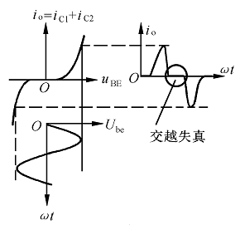

三、交越失真与消除方法
1、交越失真:
由于晶体管存在死区电压，在输出 正、负半周交界处出现的台阶现象。
由晶体管的非线性特性引起的失真，是非线性失真 。

Slide 14
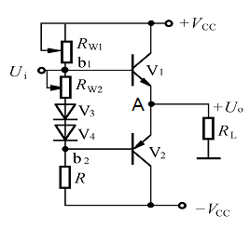

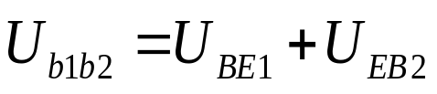
2、消除方法:
① R_{W1}、R_{W2}、R、V₃和V₄
构成小偏置电路;
② 加直流偏置R_{W2}、V₃、V₄
补偿死区电压，使静态时
输出管微微导通（工作在甲
乙类）。
电位器R_{W1}：调节中点电位，使 （调零）。
电位器R_{W2}：使 ，增大消除交越失真。

Slide 15
练习题：
1、什么是交越失真?它是怎么产生的?用什么方法消除它?
2、功率放大电路按工作状态不同可分为哪几种?它们各有什么优缺点?
3、消除交越失真的加小偏置无失真OCL电路工作在什么类状态，是乙类么

